Slide 1
第五章 Web网站服务（一）
—— 理论部分

Slide 2
课程回顾
缓存、主、从域名服务器的区别是什么？
MX记录、A记录、PTR记录的作用是什么？
bind-chroot包对配置文件的位置有何影响？

Slide 3
技能展示
学会编译安装httpd服务器
熟悉httpd服务的部署过程及常见配置
学会构建AWStats日志分析系统

Slide 4










本章结构
Apache简介
Apache网站服务基础
安装httpd服务器
Web站点部署过程
Web网站服务（一）
httpd服务器的基本配置
httpd.conf配置文件
部署AWStats分析系统
网站访问情况统计
访问AWStats分析系统

Slide 5

Apache简介
Apache起源
  源于 A Patchy Server，著名的开源Web服务软件
  1995年时，发布Apache服务程序的1.0版本
  由Apache软件基金会（ASF）负责维护
  最新的名称为 “Apache HTTP Server”
  官方站点：http://httpd.apache.org/

Slide 6
Apache简介
主要特点
  开放源代码、跨平台应用
  支持多种网页编程语言
  模块化设计 、运行稳定、良好的安全性
软件版本
  1.X
    目前最高版本是1.3，运行稳定
    向下兼容性较好，但缺乏一些较新的功能
  2.X
    目前主要包括2.0和2.2两个版本
    具有更多的功能特性
    与1.X相比，配置管理风格存在较大差异
Notes:
教员演示

Slide 7
安装httpd服务器——编译安装4-1
编译安装的优点
  具有较大的自由度，功能可定制
  可及时获得最新的软件版本
  普遍适用于大多数Linux版本，便于移植使用
获得Apache服务器的源码包
  参考地址：http://httpd.apache.org/download.cgi
Notes:
通常有两种安装方式：RPM包和源代码包，这里我们只重点讲解源代码包安装；RPM包安装方式可以由课后练习等方式让学员自行掌握

Slide 8
安装httpd服务器——编译安装4-2
1.准备工作
  卸载httpd及相关依赖包
2.源码编译及安装
[root@www ~]# rpm -e httpd httpd-manual webalizer subversion mod_python mod_ssl mod_perl system-config-httpd php php-cli php-ldap php-common mysql dovecot --nodeps
忽略软件包依赖性
解包
[root@www ~]# tar zxf httpd-2.2.17.tar.gz -C /usr/src/
[root@www ~]# cd /usr/src/httpd-2.2.17/
[root@www httpd-2.2.17]# ./configure --prefix=/usr/local/httpd --enable-so --enable-rewrite --enable-charset-lite --enable-cgi
[root@www httpd-2.2.17]# make
[root@www httpd-2.2.17]# make install
配置
编译及安装
Notes:
--prefix：指定将httpd服务程序安装到哪个目录，如/usr/local/httpd。
--enable-so：启用动态加载模块支持，使httpd具备进一步扩展功能的能力。
--enable-rewrite：启用网页地址重写功能，用于网站优化及目录迁移维护。
--enable-charset-lite：启动字符集支持，以便支持使用各种字符集编码的网页。
--enable-cgi：启用CGI脚本程序支持，便于扩展网站的应用访问能力。

Slide 9
安装httpd服务器——编译安装4-3
3.确认安装结果
4.优化执行路径
[root@www ~]# ls /usr/local/httpd/
bin cgi-bin error icons lib man modules
build conf htdocs include logs manual
[root@www ~]# ln -s /usr/local/httpd/bin/* /usr/local/bin/
[root@www ~]# ls -l /usr/local/bin/httpd /usr/local/bin/apachectl
lrwxrwxrwx 1 root root 30 04-06 13:08 /usr/local/bin/apachectl -> /usr/local/httpd/bin/apachectl
lrwxrwxrwx 1 root root 26 04-06 13:08 /usr/local/bin/httpd -> /usr/local/httpd/bin/httpd

Slide 10
安装httpd服务器——编译安装4-4
5.添加httpd系统服务
  以便通过chkconfig进行管理
[root@www ~]# cp /usr/local/httpd/bin/apachectl /etc/init.d/httpd
[root@www ~]# vi /etc/init.d/httpd
#!/bin/bash
# chkconfig: 35 85 15
# description: Startup script for the Apache HTTP Server
……
[root@www ~]# chkconfig --add httpd
[root@www ~]# chkconfig --list httpd
httpd 0:关闭 1:关闭 2:关闭 3:启用 4:关闭 5:启用 6:关闭
Notes:
chkconfig:35 85 15
服务识别参数，级别3、5启动，启动顺序为85，关闭顺序为15

Slide 11
httpd服务的目录结构
主要目录和文件：
  服务目录：/usr/local/httpd/
  主配置文件：/usr/local/httpd/conf/httpd.conf
  网页目录：/usr/local/httpd/htdocs/
  服务脚本：/usr/local/httpd/bin/apachectl
  执行程序：/usr/local/httpd/bin/httpd
  访问日志： /usr/local/httpd/log/access_log
  错误日志： /usr/local/httpd/log/error_log
Notes:
Httpd的安装目录是由前面的—prefix指定的路径，默认安装在/usr/local/apache2目录下

Slide 12
小结
请思考：
  编译安装httpd时，常见的配置参数有哪些？
  编译安装httpd时，默认的安装目录是什么？
  httpd服务有哪几种日志文件？

Slide 13

httpd服务器的基本配置
Web站点部署过程
  1.确定网站名称、IP地址
  2.配置并启动httpd服务
  3.部署网页文档
  4.在客户机中访问Web站点
  5.查看Web站点的访问情况
[root@www ~]# tail /usr/local/httpd/logs/access_log
192.168.4.110 - - [06/Apr/2011:14:24:06 +0800] "GET / HTTP/1.1" 200 44
192.168.4.110 - - [06/Apr/2011:14:24:06 +0800] "GET /favicon.ico HTTP/1.1" 404 209
[root@www ~]# vi /usr/local/httpd/conf/httpd.conf
……
ServerName www.benet.com
……
[root@www ~]# /usr/local/httpd/bin/apachectl -t
Syntax OK
[root@www ~]# /etc/init.d/httpd start
[root@www ~]# cat /usr/local/httpd/htdocs/index.html
<html><body><h1>It works!</h1></body></html>
Notes:
教员演示

Slide 14
httpd.conf配置文件
全局配置项
ServerRoot "/usr/local/httpd"
Listen 80
User daemon
Group daemon
ServerAdmin webmaster@benet.com
ServerName www.benet.com
DocumentRoot "/usr/local/httpd/htdocs"
DirectoryIndex index.html index.php
ErrorLog logs/error_log
LogLevel warn
CustomLog logs/access_log common
PidFile logs/httpd.pid
CharsetDefault UTF-8
Include conf/extra/httpd-default.conf
……

Slide 15
httpd.conf配置文件
常用的全局配置参数
  ServerRoot：服务目录
  ServerAdmin：管理员邮箱
  User：运行服务的用户身份
  Group：运行服务的组身份
  ServerName：网站服务器的域名
  DocumentRoot：网页文档的根目录
  Listen：监听的IP地址、端口号
  PidFile：保存httpd进程PID号的文件
  DirectoryIndex：默认的索引页文件
Notes:
教员演示

Slide 16
httpd.conf配置文件
常用的全局配置参数（续）
  ErrorLog：错误日志文件的位置
  CustomLog：访问日志文件的位置
  LogLevel：记录日志的级别，默认为warn
  Timeout：网络连接超时，默认为300秒
  KeepAlive：是否保持连接，可选On或Off
  MaxKeepAliveRequests：每次连接最多请求文件数
  KeepAliveTimeout：保持连接状态时的超时时间
  Include：需要包含进来的其他配置文件

Slide 17
httpd.conf配置文件
区域配置项
控制选项，允许使用符号链接
<Directory />
Options FollowSymLinks
AllowOverride None
Order deny,allow
Deny from all
</Directory>
不允许隐含控制文件中的覆盖配置
访问控制策略的应用顺序
禁止任何人访问此区域

Slide 18
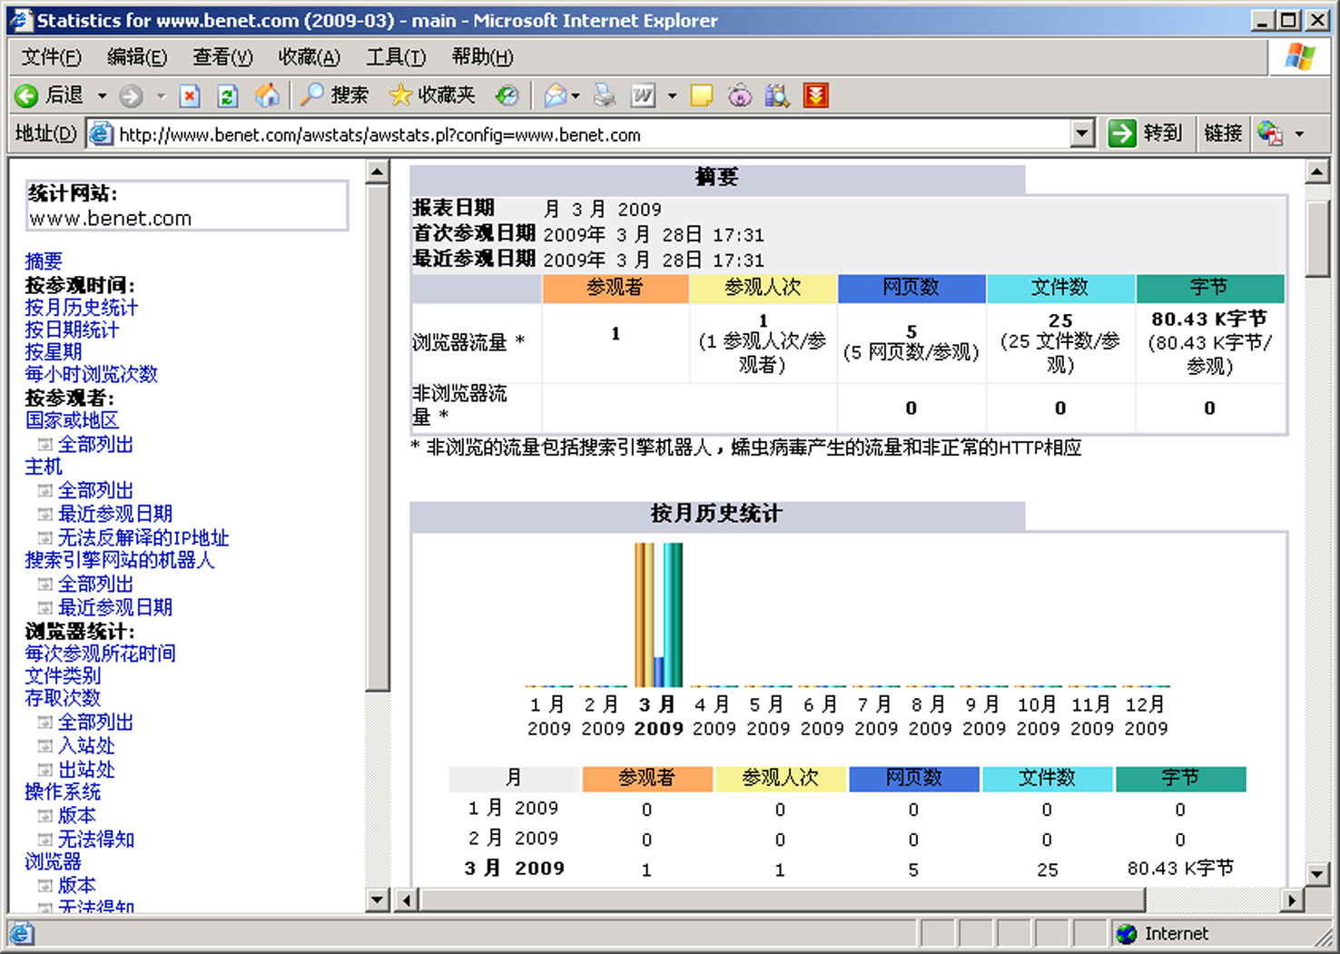
部署AWStats分析系统2-1
AWStats分析系统

Slide 19
部署AWStats分析系统2-2
安装AWStats步骤：
  1.安装AWStats软件包
  2.为要统计的站点建立配置文件
  3.修改站点统计配置文件
  4.执行日志分析，并设置cron计划任务
Notes:
教员演示实际部署过程

Slide 20
本章总结
Apache简介
Apache网站服务基础
安装httpd服务器
Web站点部署过程
Web网站服务（一）
httpd服务器的基本配置
httpd.conf配置文件
部署AWStats分析系统
网站访问情况统计
访问AWStats分析系统

Slide 21
第五章 Web网站服务（一）
—— 上机部分

Slide 22
实验案例：构建httpd网站服务器3-1
需求描述
  编译安装httpd服务器，要求支持动态模块扩展、地址重写、多字符集
  配置并启动服务
  安装并配置AWStats服务
实现思路
  编译安装httpd软件包
  配置并启动httpd服务器
  部署及测试Web站点
  构建AWStats日志分析系统

Slide 23

实验案例：构建httpd网站服务器3-2
学员练习1
  编译安装httpd软件包
  配置并启动httpd服务器
40分钟完成

Slide 24
实验案例：构建httpd网站服务器3-3
学员练习2
  部署及测试Web站点
  构建AWStats日志分析系统
40分钟完成

